Slide 1


CHÀO MỪNG CÁC EM ĐẾN VỚI BÀI HỌC HÔM NAY!

Slide 2





Mình còn $\frac{3}{4}$ cái bánh.
Mình còn $\frac{5}{6}$ cái bánh.
Đố em biết phần bánh của bạn nào nhiều hơn?

Slide 3




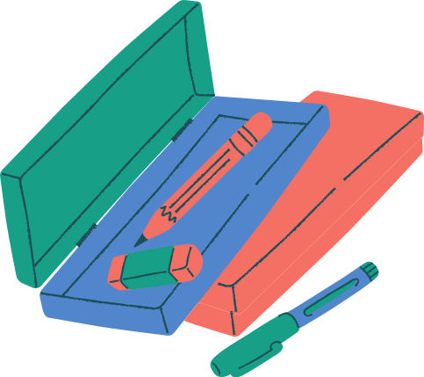
BÀI 24
SO SÁNH PHÂN SỐ.
HỖN SỐ DƯƠNG

Slide 4


NỘI DUNG BÀI HỌC
Quy đồng mẫu nhiều phân số
So sánh hai phân số
Hỗn số dương

Slide 5


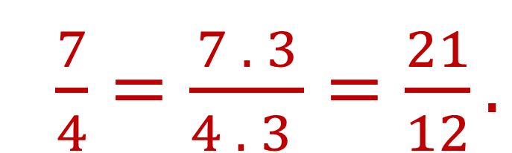
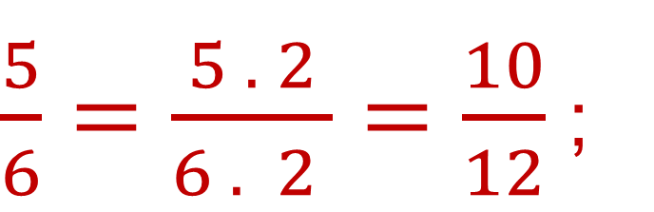
1. Quy đồng mẫu nhiều phân số
Em thực hiện các yêu cầu sau để quy đồng mẫu hai phân số $\frac{5}{6}$ và $\frac{7}{4}$.
Tìm bội chung nhỏ nhất của hai mẫu số.
Viết hai phân số mới bằng hai phân số đã cho và có mẫu là số vừa tìm được.
BCNN(6, 4) = 12
$\frac{5}{6}=\frac{5 . 2}{6 . 2 }=\frac{10}{12}$ ;
  $\frac{7}{4}=\frac{7 . 3}{4 . 3 }=\frac{21}{12}.$
Ta có:

Slide 6
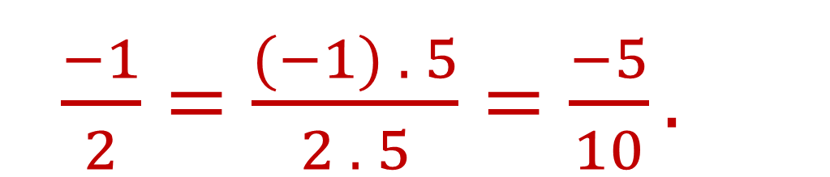
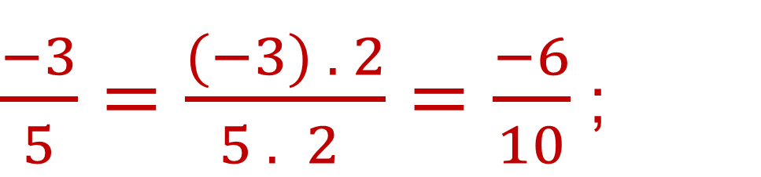
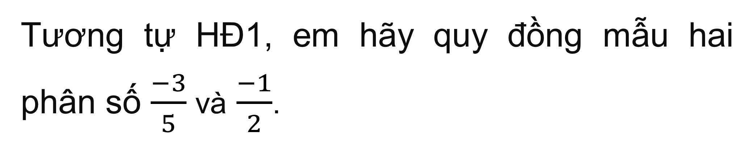
Tương tự HĐ1, em hãy quy đồng mẫu hai phân số $\frac{−3}{5}$ và $\frac{−1}{2}$.
HĐ2
BCNN(5, 2) = 10
Giải
$\frac{−3}{5}=\frac{(−3) . 2}{5 . 2 }=\frac{−6}{10}$ ;
  $\frac{−1}{2}=\frac{(−1) . 5}{2 . 5}=\frac{−5}{10}.$

Slide 7


Kiến thức trọng tâm
Để quy đồng mẫu hai hay nhiều phân số có mẫu dương ta làm như sau:
1
Tìm một bội chung (thường là BCNN) của các mẫu để làm mẫu chung.
2
Tìm thừa số phụ của mỗi mẫu bằng cách chia mẫu chung cho từng mẫu.
3
Nhân tử và mẫu của mỗi phân số với thừa số phụ tương ứng.

Slide 8


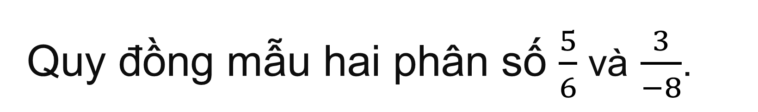
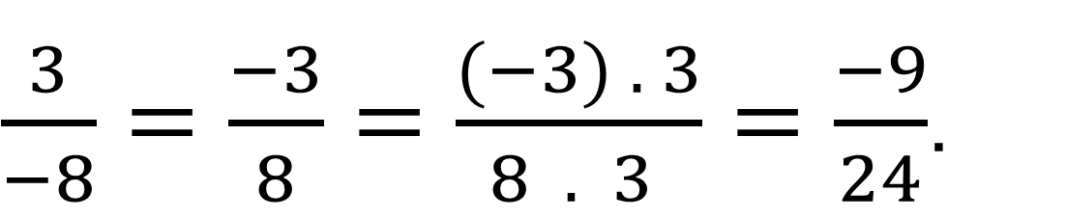
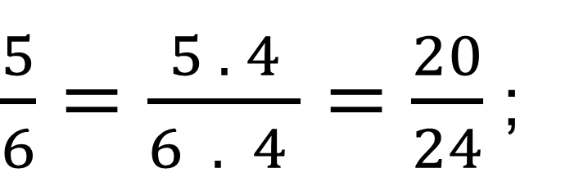
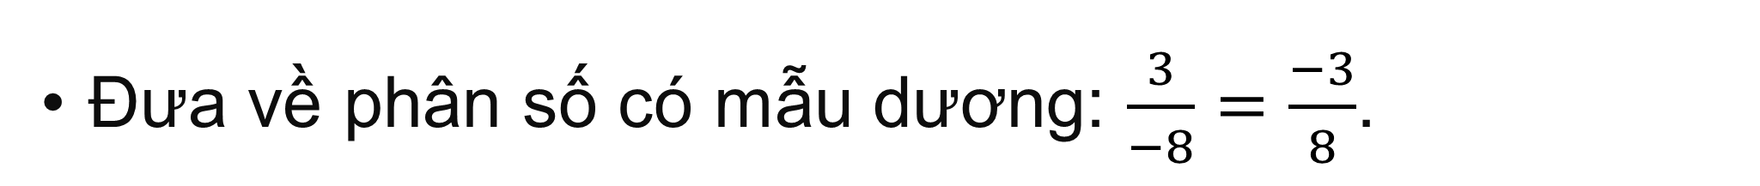
Ví dụ 1
Quy đồng mẫu hai phân số $\frac{5}{6}$ và $\frac{3}{−8}$.
Với các phân số có mẫu âm, ta viết lại thành các phân số mới bằng nó nhưng có mẫu dương.
Đưa về phân số có mẫu dương: $\frac{3}{−8}=\frac{−3}{8}$.
Tìm mẫu chung:
BCNN(6, 8) = 24;
Tìm thừa số phụ:
24 : 6 = 4;
24 : 8 = 3.
Ta có:
$\frac{5}{6}=\frac{5 . 4}{6 . 4 }=\frac{20}{24}$ ;
$\frac{3}{−8}=\frac{−3}{8}=\frac{(−3) . 3}{8 . 3 }=\frac{−9}{24}$.

Slide 9

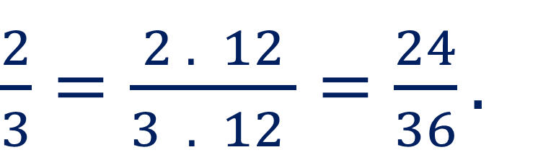
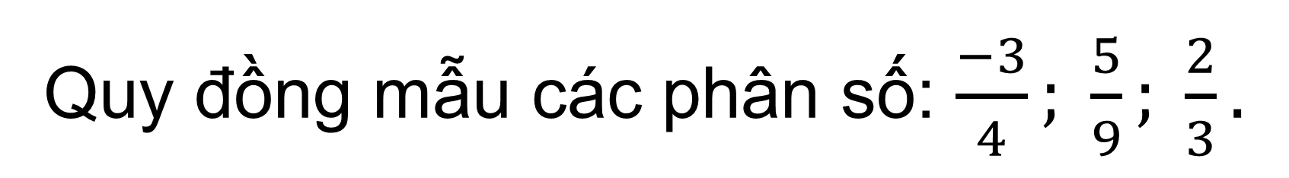
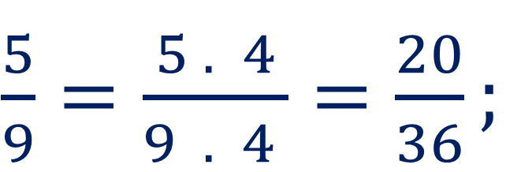
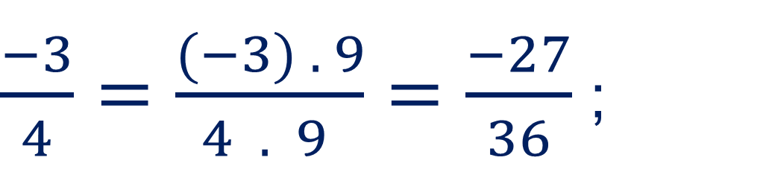
Hoạt động cá nhân
Luyện tập 1
Quy đồng mẫu các phân số: $\frac{−3}{4}; \frac{5}{9}; \frac{2}{3}.$
BCNN(4, 9, 3) = 36.
Ta có:
$\frac{−3}{4}=\frac{(−3) . 9}{4 . 9 }=\frac{−27}{36}$ ;
$\frac{5}{9}=\frac{5 . 4}{9 . 4 }=\frac{20}{36};$
$\frac{2}{3}=\frac{2 . 12}{3 . 12 }=\frac{24}{36}.$

Slide 10

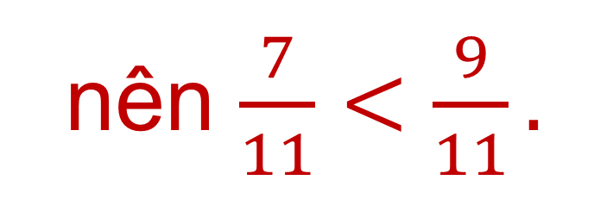
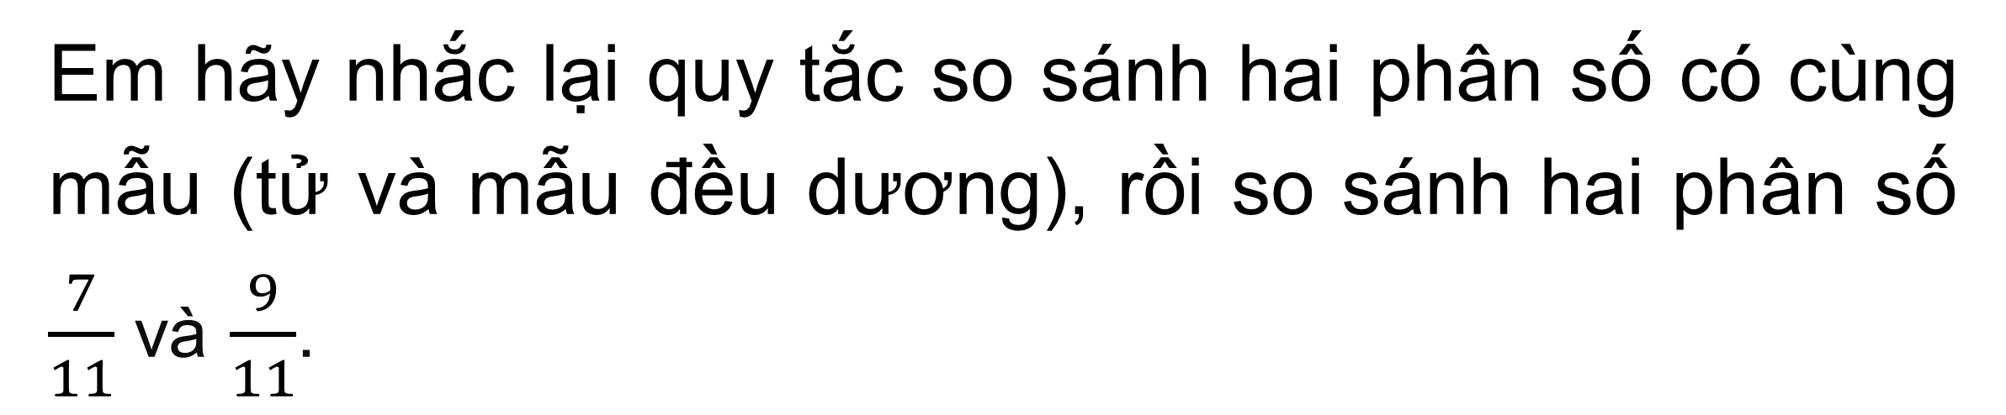
2. So sánh hai phân số
So sánh hai phân số cùng mẫu
Em hãy nhắc lại quy tắc so sánh hai phân số có cùng mẫu (tử và mẫu đều dương), rồi so sánh hai phân số $\frac{7}{11}$ và $\frac{9}{11}$.
  nên $\frac{7}{11}<\frac{9}{11}.$
Vì 7 < 9

Slide 11


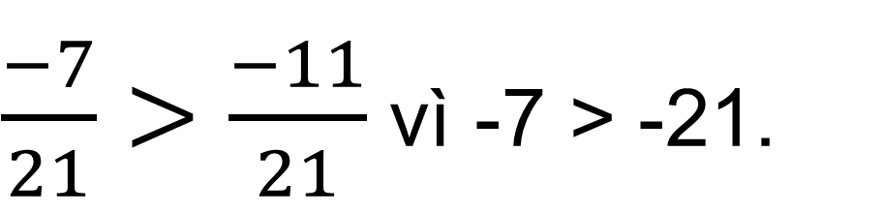
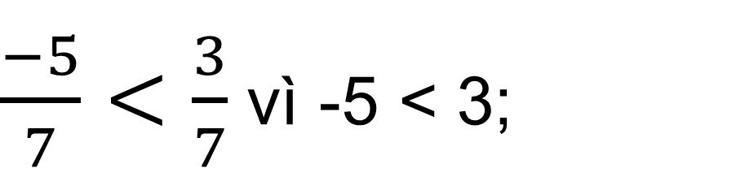
Đối với hai phân số có cùng một mẫu dương bất kì, ta cũng có quy tắc:
Trong hai phân số có cùng một mẫu dương, phân số nào có tử lớn hơn thì phân số đó lớn hơn.
Ví dụ 2
  $\frac{−5}{7}<\frac{3}{7}$ vì -5 < 3;
  $\frac{−7}{21}>\frac{−11}{21}$ vì -7 > -21.

Slide 12
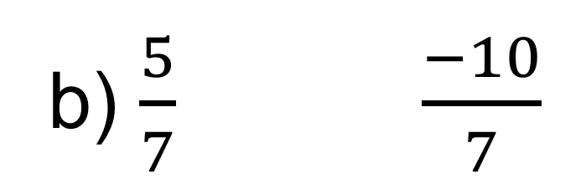
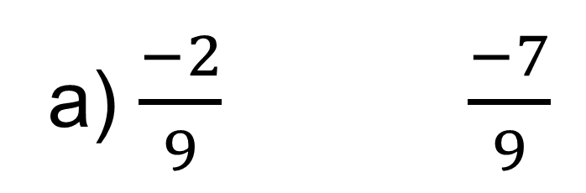


Hoạt động cá nhân
Luyện tập 2
Tìm dấu thích hợp (>, <) thay cho dấu “?”.
a) $\frac{−2}{9} \frac{−7}{9}$
b) $\frac{5}{7} \frac{−10}{7}$
>
?
?
>
Ta có: -2 > -7
Ta có: 5 > -10
  => $\frac{−2}{9}>\frac{−7}{9}.$
  => $\frac{5}{7}>\frac{−10}{7}.$

Slide 13

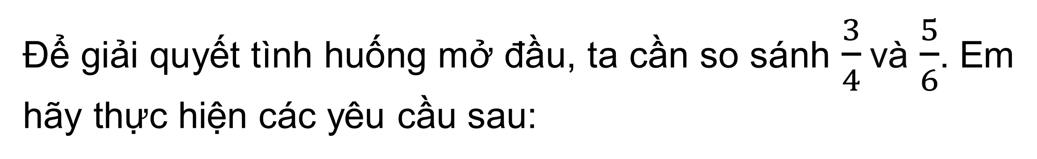
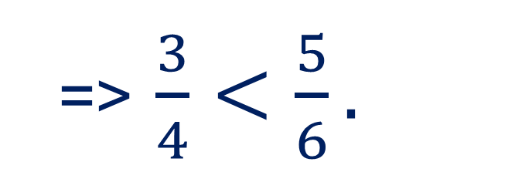
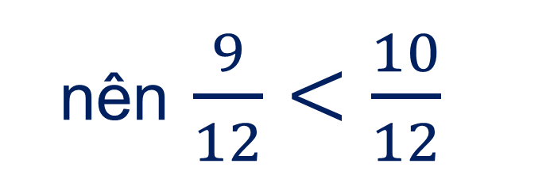
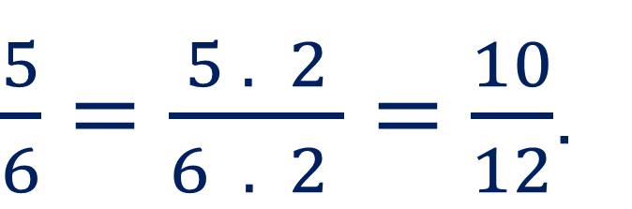
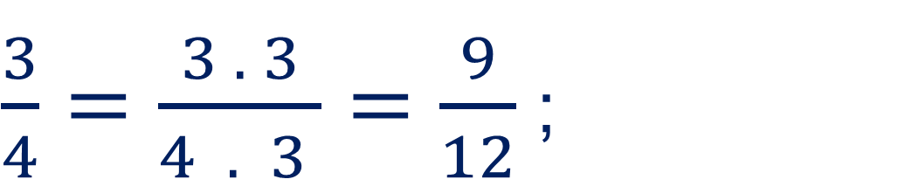
So sánh hai phân số khác mẫu
Để giải quyết tình huống mở đầu, ta cần so sánh $\frac{3}{4}$ và $\frac{5}{6}$. Em hãy thực hiện các yêu cầu sau:
Viết hai phân số trên dưới dạng hai phân số có cùng một mẫu dương bằng cách quy đồng mẫu số.
So sánh hai phân số cùng mẫu vừa nhận được. Từ đó kết luận về phần bánh còn lại của hai bạn Vuông và Tròn.
Ta có:
$\frac{3}{4}=\frac{3 . 3}{4 . 3 }=\frac{9}{12}$ ;
$\frac{5}{6}=\frac{5 . 2}{6 . 2 }=\frac{10}{12}$.
  nên $\frac{9}{12}<\frac{10}{12}$
  => $\frac{3}{4}<\frac{5}{6}.$
Vì 9 < 10
Kết luận: Phần bánh còn lại của bạn Vuông ít hơn của bạn Tròn.

Slide 14

Kiến thức trọng tâm
Muốn so sánh hai phân số không cùng mẫu, ta viết chúng dưới dạng hai phân số có cùng một mẫu dương rồi so sánh các tử với nhau: phân số nào có tử lớn hơn thì phân số đó lớn hơn.

Slide 15
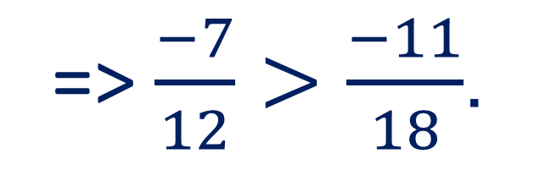
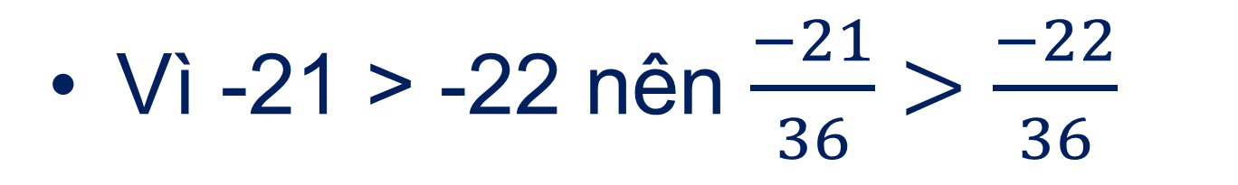
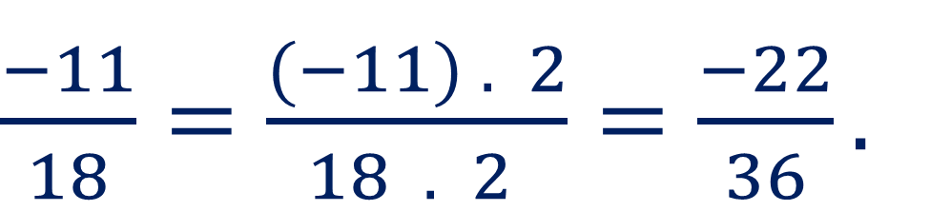
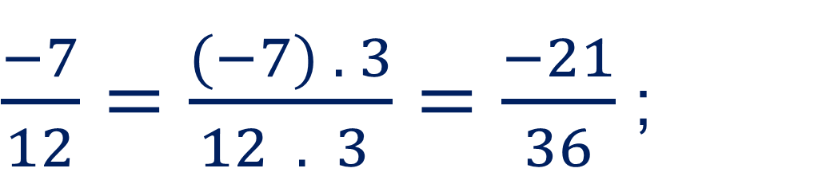
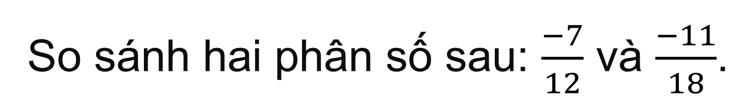
Ví dụ 3
So sánh hai phân số sau: $\frac{−7}{12}$ và $\frac{−11}{18}$.
Giải
BCNN(12, 18) = 36 nên ta có:
$\frac{−7}{12}=\frac{(−7) . 3}{12 . 3 }=\frac{−21}{36}$ ;
$\frac{−11}{18}=\frac{(−11) . 2}{18 . 2 }=\frac{−22}{36}.$
Vì -21 > -22 nên $\frac{−21}{36}>\frac{−22}{36}$
=> $\frac{−7}{12}>\frac{−11}{18}$.

Slide 16

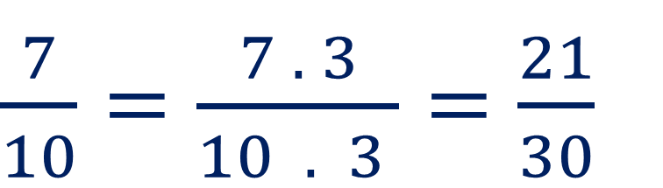
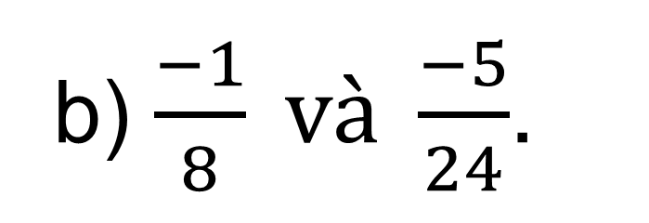
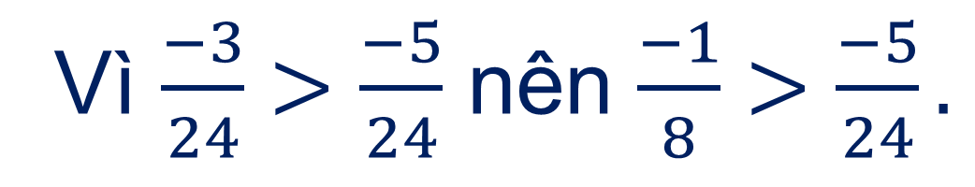
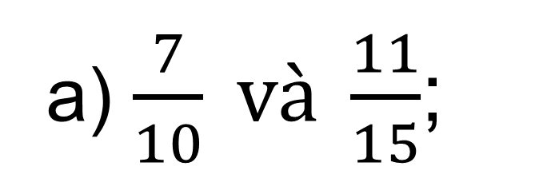
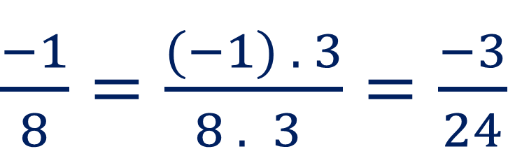
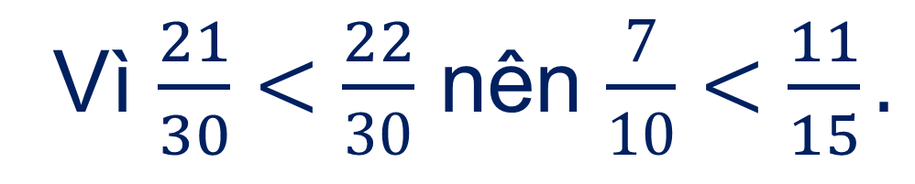
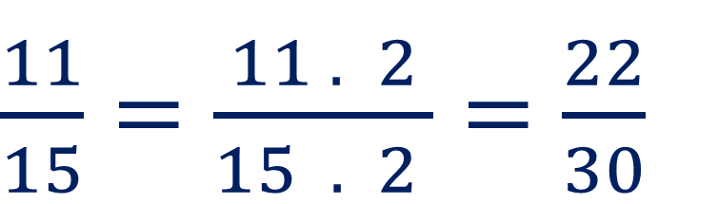
Luyện tập 3
Hoạt động cá nhân
So sánh các phân số sau:
a) $\frac{7}{10} và \frac{11}{15}$;
b) $\frac{−1}{8} và \frac{−5}{24}$.
$\frac{7}{10}=\frac{7 . 3}{10 . 3 }=\frac{21}{30}$
$\frac{−1}{8}=\frac{(−1) . 3}{8 . 3 }=\frac{−3}{24}$
$\frac{11}{15}=\frac{11 . 2}{15 . 2 }=\frac{22}{30}$
Vì $\frac{−3}{24}>$ $\frac{−5}{24}$ nên $\frac{−1}{8}>\frac{−5}{24}.$
Vì $\frac{21}{30}<\frac{22}{30}$ nên $\frac{7}{10}<\frac{11}{15}.$

Slide 17




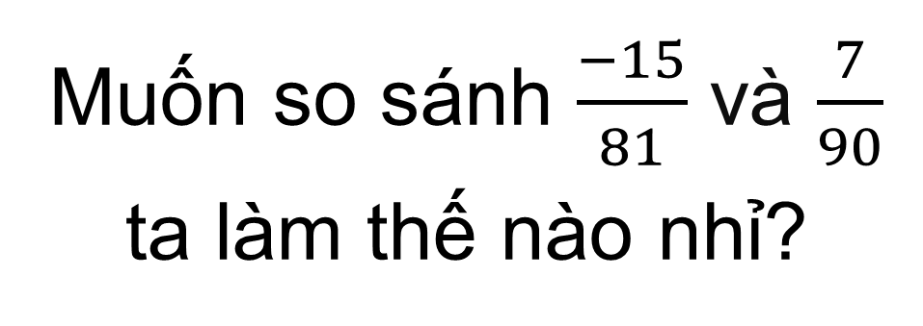
Hoạt động cặp đôi
Thử thách nhỏ
Vì $\frac{−15}{81}<0$ và $0< \frac{7}{90}$ nên $\frac{−15}{81}<\frac{7}{90}.$
Ta phải tìm BCNN(81, 90).
Muốn so sánh $\frac{−15}{81}$ và $\frac{7}{90}$ ta làm thế nào nhỉ?
Không quy đồng mẫu số, em hãy so sánh $\frac{31}{ 32} và \frac{−5}{57}.$

Slide 18



3. Hỗn số dương
Chia đều 3 cái bánh cho hai bạn thì mỗi bạn được bao nhiêu phần bánh nhỉ?
Viết phân số biểu thị phần bánh của mỗi bạn.
Phân số biểu thị phần bánh của mỗi bạn là: $\frac{3}{2}$.

Slide 19
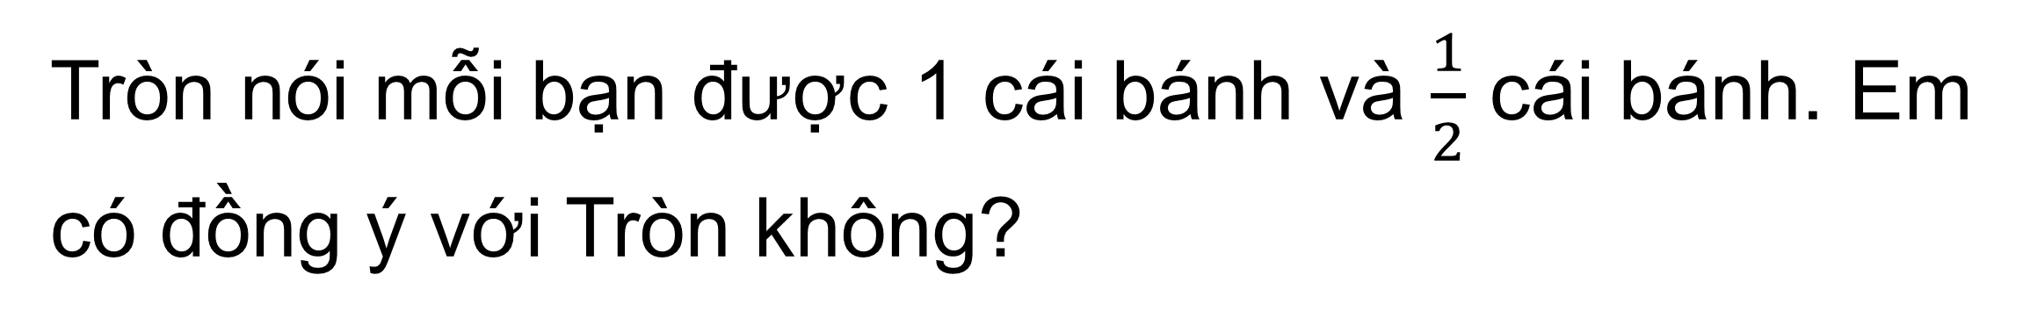
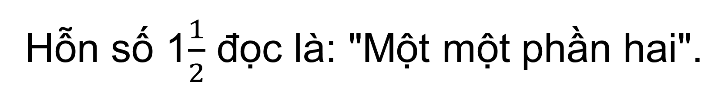
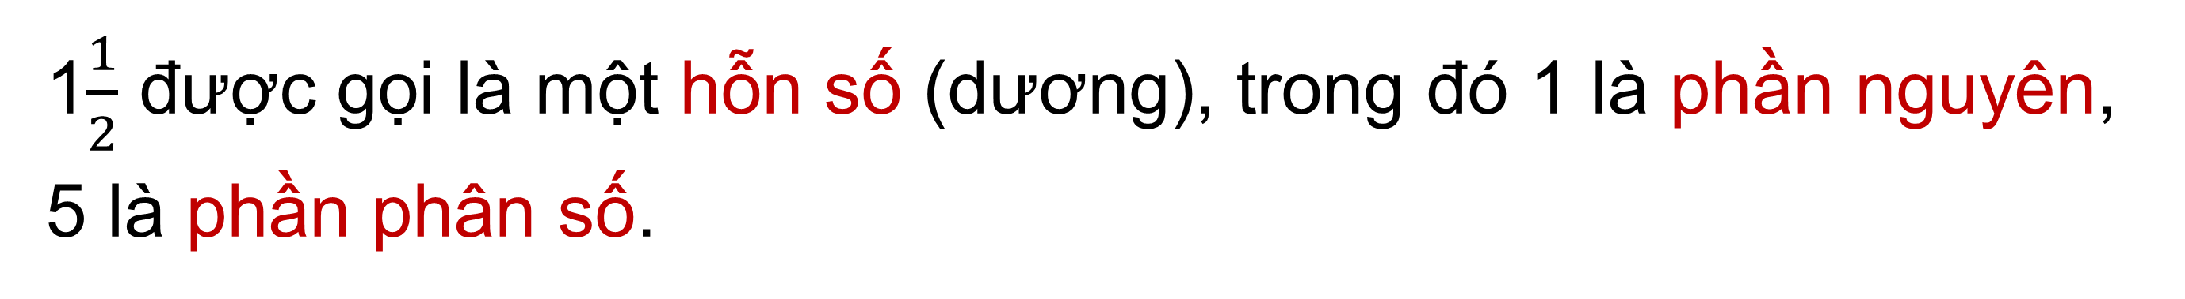
Tròn nói mỗi bạn được 1 cái bánh và $\frac{1}{2}$ cái bánh. Em có đồng ý với Tròn không?
HĐ6
Ta viết phân số $\frac{3}{2}$ dưới dạng tổng $\frac{3}{2}$ = 1 + $\frac{1}{2}$ và viết gọn là: $\frac{3}{2}$ = 1$\frac{1}{2}$.
1$\frac{1}{2}$ được gọi là một hỗn số (dương), trong đó 1 là phần nguyên, 5 là phần phân số.
Hỗn số 1$\frac{1}{2}$ đọc là: "Một một phần hai".

Slide 20
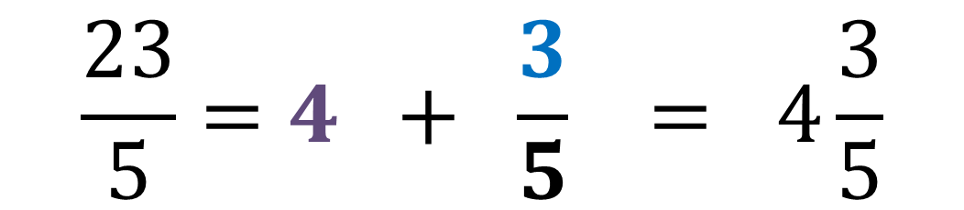
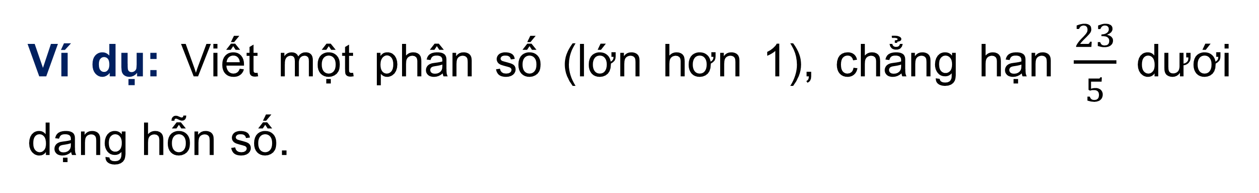
Ví dụ: Viết một phân số (lớn hơn 1), chẳng hạn $\frac{23}{5}$ dưới dạng hỗn số.
23 | 5
$$\frac{23}{5}=4 + \frac{3}{5} = 4\frac{3}{5}$$
3
4
Số dư
Thương
Phần số nguyên
Phần phân số

Slide 21




Ngược lại, ta cũng có thể viết một hỗn số dương dưới dạng phân số, chẳng hạn:
$$3\frac{4}{5}$$
$$=\frac{3 . 5+4}{5}$$
$$=\frac{19}{5}$$

Slide 22




Thảo luận nhóm đôi
$2\frac{5}{4}$ có phải là một hỗn số không? Vì sao?
Trả lời: $2\frac{5}{4}$ không là một hỗn số.
Phần phân số của hỗn số luôn nhỏ hơn 1.

Slide 23








Luyện tập 4
a) Viết phân số $\frac{24}{7}$ dưới dạng hỗn số;
b) Viết hỗn số 5$\frac{2}{3}$ dưới dạng phân số.
$$\frac{3}{7}$$
$$\frac{24}{7}=…⋯+⋯⋯=…⋯$$
$$3$$
$$3\frac{3}{7}$$
$$5\frac{2}{3}=\frac{5 . 3+2}{3}=\frac{17}{3}$$

Slide 24


LUYỆN TẬP

Slide 25











Slide 26











Quy đồng mẫu số hai phân số sau: $\frac{2}{3}$ và $\frac{−6}{7}$.
$\frac{2}{3}=\frac{2 . 7}{3 . 7 }=\frac{14}{21}$; $\frac{−6}{7}=\frac{(−6) . 3}{7 . 3 }=\frac{−18}{21}$
You are given 3 candies
GO HOME

Slide 27


So sánh hai phân số sau: $\frac{3}{20}$ và $\frac{6}{15}$.
$\frac{3}{20}=\frac{3 . 3}{20 . 3 }=\frac{9}{60}$; $\frac{6}{15}=\frac{6 . 4}{15 . 4 }=\frac{24}{60}$.
Vì $\frac{9}{60}<\frac{24}{60}$ nên $\frac{3}{20}<\frac{6}{15}.$
You are given 5 candies
GO HOME

Slide 28


Rút gọn rồi quy đồng mẫu các phân số sau:
$\frac{29 − 5}{54}$ và $\frac{45 − 54}{33}$
$\frac{29 − 5}{54}=\frac{24}{54}=\frac{4}{9};$ $\frac{45 − 54}{33}=\frac{−9}{33}.$
$\frac{4}{9}=\frac{4 . 11}{9 . 11 }=\frac{44}{99}$; $\frac{−9}{33}=\frac{(−9) . 3}{33 . 3 }=\frac{−27}{99}$
You are given 7 candies
GO HOME

Slide 29


Viết các phân số sau dưới dạng hỗn số: $\frac{43}{7}$ và $\frac{59}{15}$.
$\frac{43}{7}=6+ \frac{1}{7}=6\frac{1}{7};$ $\frac{59}{15}=3+ \frac{14}{15}=3\frac{14}{15}.$
You are given 2 candies
GO HOME

Slide 30



VẬN DỤNG
Bài 6.10 (SGK – tr.12): Lớp 6A có $\frac{4}{5}$ số học sinh thích bóng bàn, $\frac{7}{10}$ số học sinh thích bóng đá và $\frac{1}{2}$ số học sinh thích bóng chuyền. Hỏi môn thể thao nào được các bạn học sinh lớp 6A yêu thích nhất?

Slide 31




Giải
Ta có: $\frac{4}{5}=\frac{4 . 2}{5 . 2 }=\frac{8}{10}$;
$\frac{1}{2}=\frac{1 . 5}{2 . 5 }=\frac{5}{10}.$
Vì $\frac{8}{10}>\frac{7}{10}>\frac{5}{10}$ nên $\frac{4}{5}>\frac{7}{10}>\frac{1}{2}.$
Vậy môn thể thao được các bạn học sinh lớp 6A yêu thích nhất là môn bóng bàn.

Slide 32

Bài 6.13 (SGK – tr.12): Mẹ có 15 quả táo, mẹ muốn chia đều số táo đó cho bốn anh em. Hỏi mỗi anh em được mấy quả táo và mấy phần của quả táo ?

Slide 33



Giải
Phân số chỉ số táo mà mỗi anh em nhận được là: $\frac{15}{4}$.
Ta có: $\frac{15}{4}=3 + \frac{3}{4} = 3\frac{3}{4}$
Vậy mỗi anh em được 3 quả táo và $\frac{3}{4}$ quả táo.

Slide 34

NHIỆM VỤ VỀ NHÀ
Nhiệm vụ 1
Nhiệm vụ 2
Nhiệm vụ 3
Ôn lại nội dung kiến thức đã học trong bài.
Chuẩn bị trước bài “Luyện tập chung”.
Làm tiếp các bài tập còn lại trong SGK và SBT.

Slide 35


CẢM ƠN CÁC EM ĐÃ LẮNG NGHE BÀI GIẢNG!

